Slide 1


Tuto Neo Louer un véhicule
Guide d’utilisation Neo

Slide 2
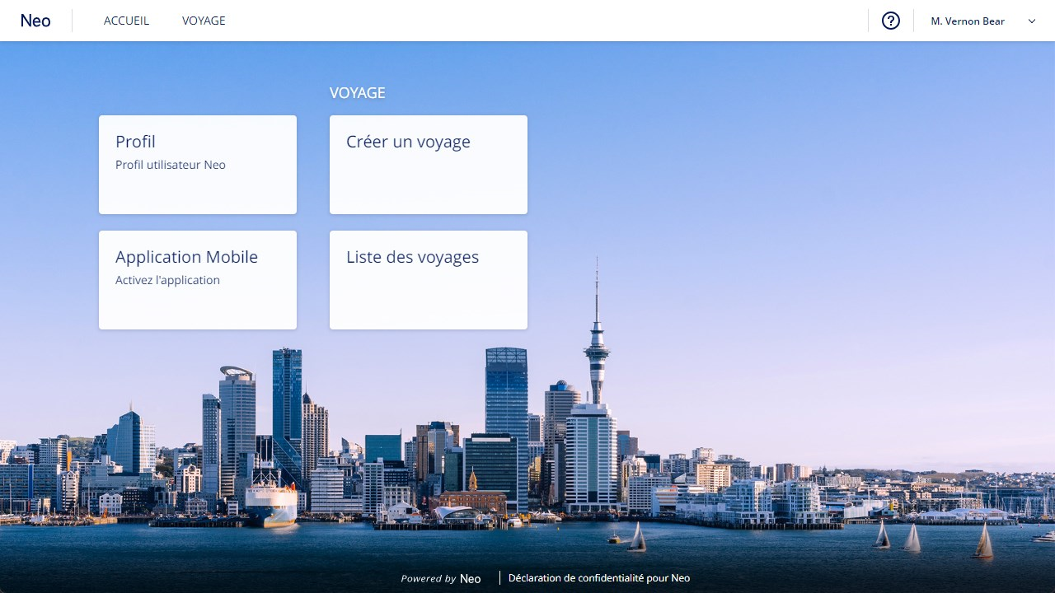
Sélectionnez
« Créer un voyage ».

Slide 3
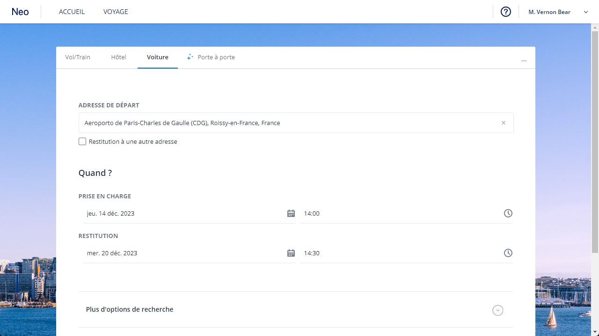
Sélectionnez l'option
« Voiture »
pour effectuer une recherche de véhicule.

Slide 4
Indiquez l'adresse à laquelle vous souhaitez louer un véhicule.

Slide 5
Vous avez la possibilité de choisir un lieu différent pour la restitution du véhicule en cochant cette case.

Slide 6
Choisissez vos dates et heures de prise en charge et de restitution.

Slide 7
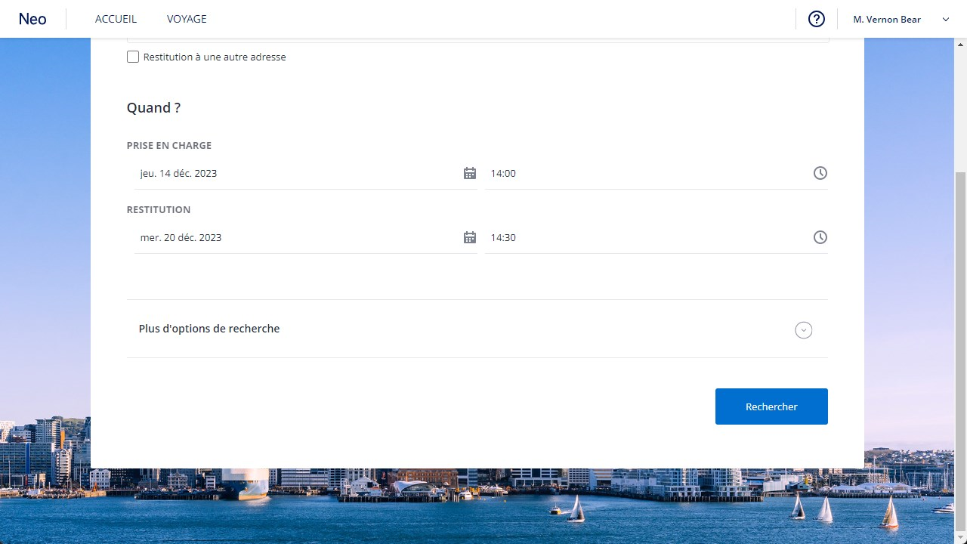
Sélectionnez « Rechercher ».

Slide 8
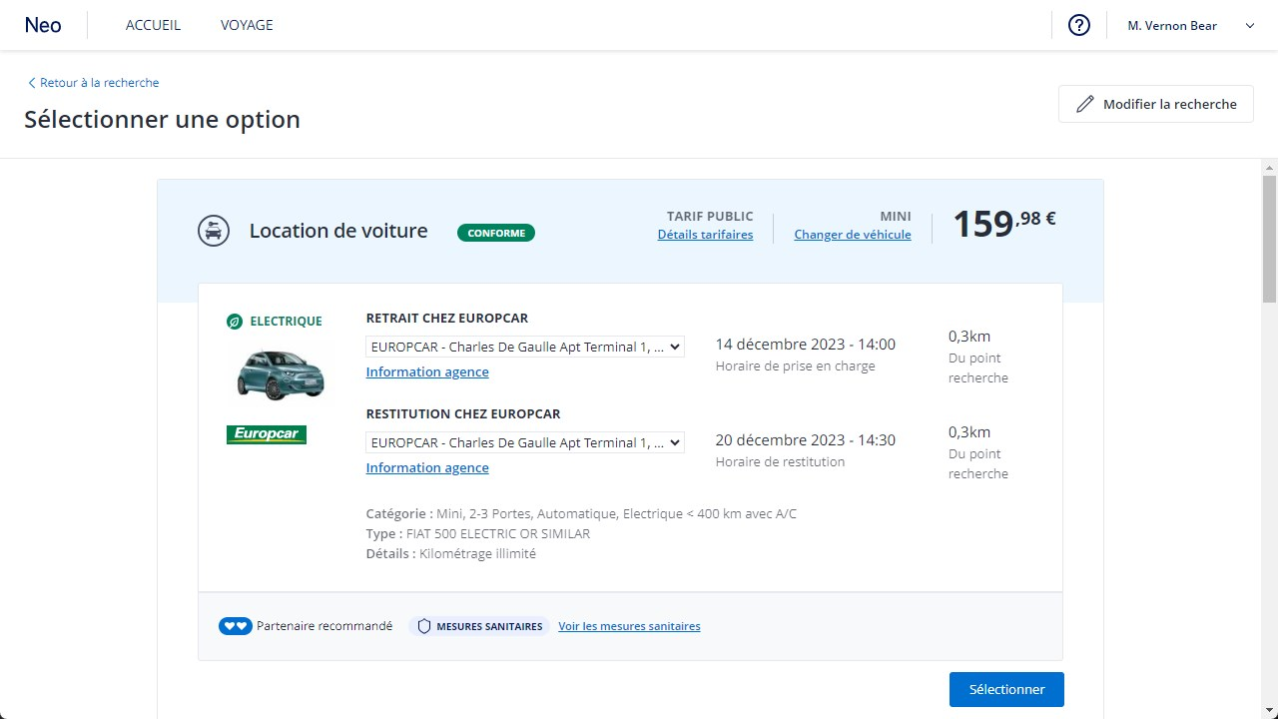
Neo affiche la meilleure option en fonction de la politique voyage de votre entreprise et de vos préférences.

Slide 9
Les détails du tarif (taxes, assurances…) sont disponibles ici.

Slide 10
Vous pouvez changer le type de véhicule.

Slide 11
Vous trouverez ici les informations utiles de l’agence de location : contact, horaires d’ouverture…

Slide 12
Vous pouvez vérifier les lieux de retrait / restitution disponibles et les ajuster si besoin.

Slide 13
Choisissez l’option qui vous convient et cliquez sur « Sélectionner » pour continuer la réservation.

Slide 14
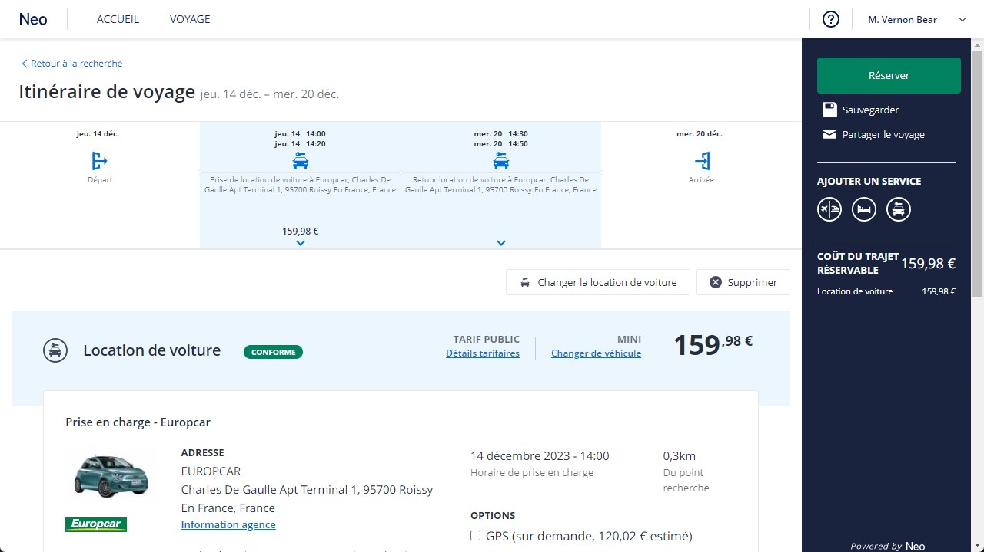
Vous souhaitez ajouter une chambre d'hôtel ?
Un transport ?
Sélectionnez le service dans la colonne de droite…

Slide 15
Cliquez ici pour retourner à la liste des options.

Slide 16
Si cette option vous convient, vous pouvez réserver !

Slide 17
Les voyages et les notes de frais, Simplifiés.

Slide 18

Les voyages et les notes de frais, simplifiés.

